Slide 1
雲端數據運算與分析
張家瑋 博士
助理教授
國立臺中科技大學資訊工程系

Slide 2
分群 Clustering

Slide 3
概念
把許多事物按照某種標準歸為數個類別，其中較為相近/類似的聚為一類，反之較不相近的則聚為不同類。
目的是企圖從一大堆雜亂無章的原始資料中，找出少數幾個較小的群體，使得群體內的分子在某些變項的測量值均很類似，而群體與群體間的分子在該測量值上差異較大。
同一組樣本會因不同目的、資料輸入方式、所選擇分群特徵或資料屬性，形成不同的分群結果。

Slide 4
K-MEaNs

Slide 5
概念
隨機選取 k 個樣本作為起始中心點，將其餘樣本歸入相似度最高中心點所在的群；再計算目前群內樣本座標的平均值為新的中心點，依次循環反覆運算，直到所有樣本所屬的群不再變動。

Slide 6
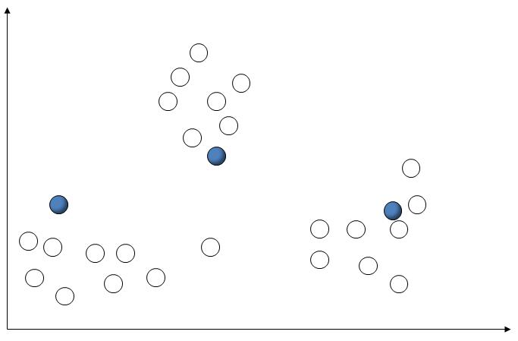
Step 1. 隨機指派群集中心

Slide 7
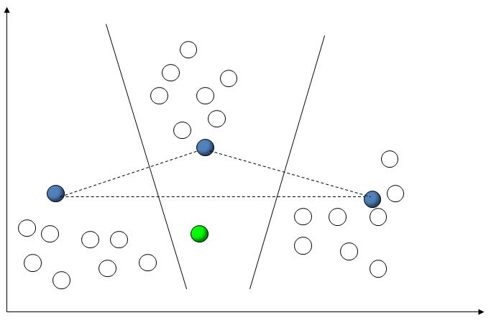
Step 2. 產生初始群集

Slide 8
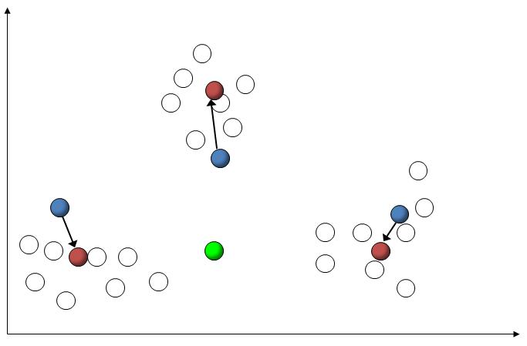
STEP 3. 產生新的質量中心

Slide 9
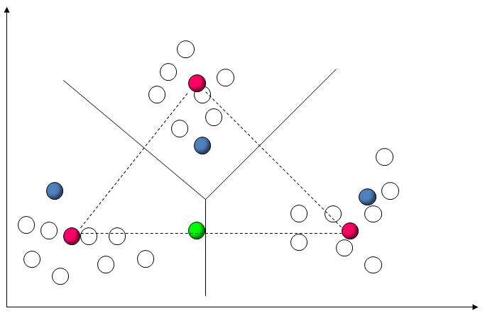
STEP 4. 變動群集邊界

Slide 10
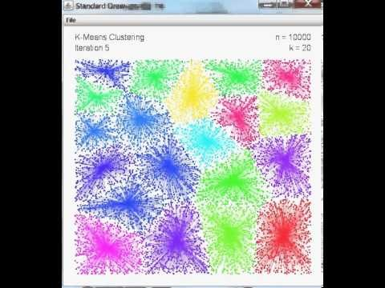
Example

Slide 11
參考來源
https://rpubs.com/skydome20/R-Note9-Clustering
https://jgpan.gitbooks.io/the-study-of-r/content/clustering.html
K-Means Clustering Example
http://ccckmit.wikidot.com/ai:kmeans

Slide 12
Thinking
重點？

Slide 13
重點
K 如何決定？
相似度的方法

Slide 14
階層式分群法 hierarchical clustering

Slide 15
概念
不須事先設定群數 k，每次反覆運算過程僅將距離最近的兩個樣本/群聚為一類，直到符合設定的群集數條件
由下往上聚合: 從樹狀結構底部開始，將資料或各分群逐次合併，一開始將每個資料都視為一個獨立的分群，然後依據分群間相似度計算公式，不斷合併兩個最相似的資料/分群，直到所有資料/分群都合併成一個大的群集或達到所訂定的停止條件（設定的數量）為止。

Slide 16
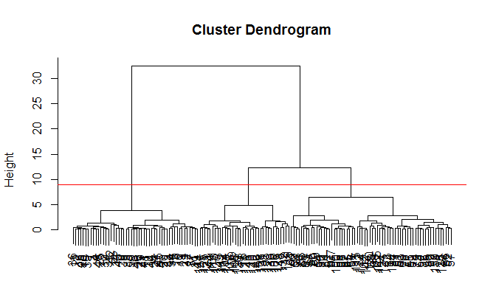
Processes

Slide 17
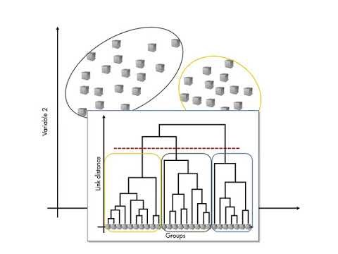
Example

Slide 18
參考來源
https://rpubs.com/skydome20/R-Note9-Clustering
https://jgpan.gitbooks.io/the-study-of-r/content/clustering.html
MATLAB skills, machine learning, sect 5: Hierarchical Clustering

Slide 19
Thinking
重點？

Slide 20
重點
由上往下分裂？
與 K means 的差異？

Slide 21
分群練習 Clustering EXERCISE

Slide 22
概念
把許多事物按照某種標準歸為數個類別，其中較為相近/類似的聚為一類，反之較不相近的則聚為不同類。
目的是企圖從一大堆雜亂無章的原始資料中，找出少數幾個較小的群體，使得群體內的分子在某些變項的測量值均很類似，而群體與群體間的分子在該測量值上差異較大。
同一組樣本會因不同目的、資料輸入方式、所選擇分群特徵或資料屬性，形成不同的分群結果

Slide 23
K-MEaNs

Slide 24
鳶尾花資料集
花瓣（Petal）的長
花瓣（Petal）的寬
花萼（Sepal）的長
花萼（Sepal）的寬
[5.1 3.5 1.4 0.2]

Slide 25
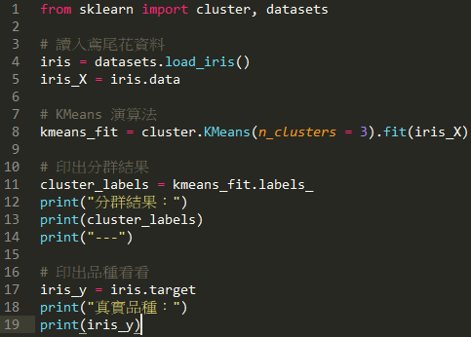
在設定某K的Kmeans

Slide 26
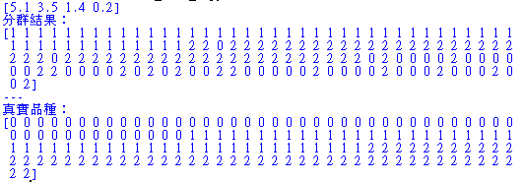
在設定某K的Kmeans

Slide 27
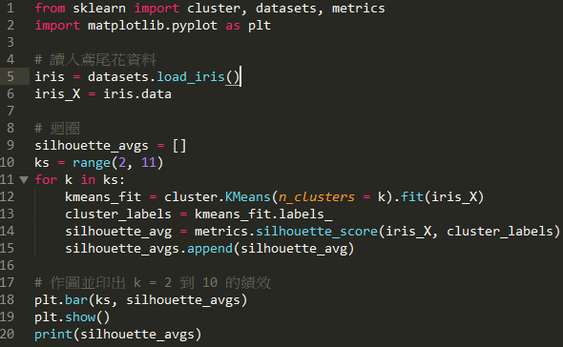
K從2到10的Kmeans效能

Slide 28
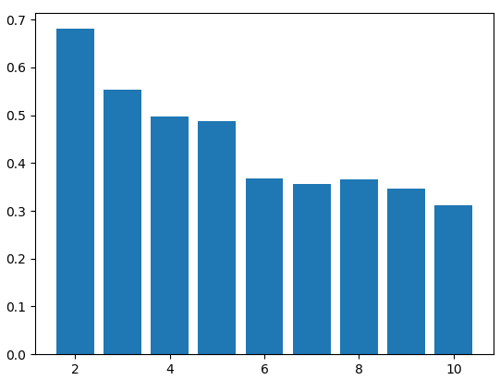
K從2到10的Kmeans效能

Slide 29
階層式分群法 hierarchical clustering

Slide 30
Processes

Slide 31
Example
https://youtu.be/iy7-Q7Y1Klk
Notes:
https://youtu.be/iy7-Q7Y1Klk

Slide 32
鳶尾花資料集
花瓣（Petal）的長
花瓣（Petal）的寬
花萼（Sepal）的長
花萼（Sepal）的寬
[5.1 3.5 1.4 0.2]

Slide 33
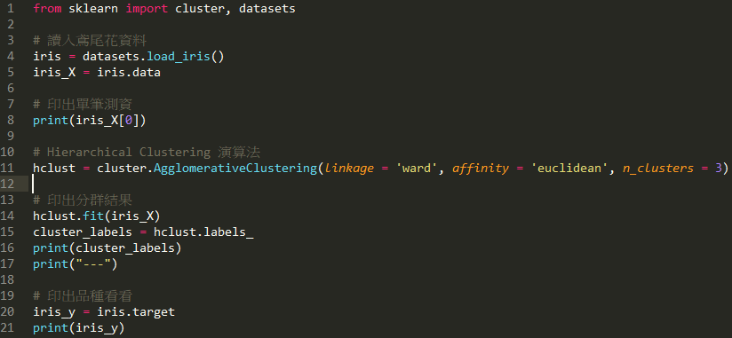
在設定某K的Hierarchical clustering

Slide 34
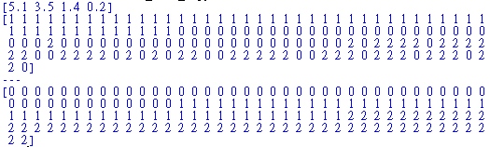
在設定某K的Hierarchical clustering

Slide 35
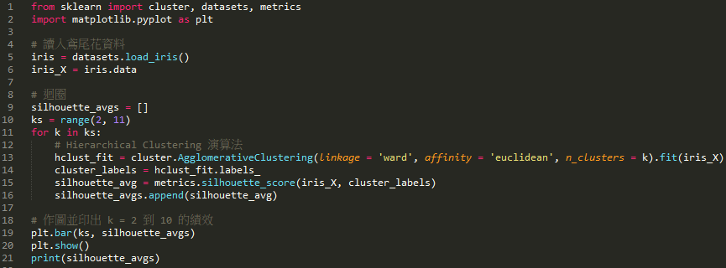
K從2到10的效能

Slide 36
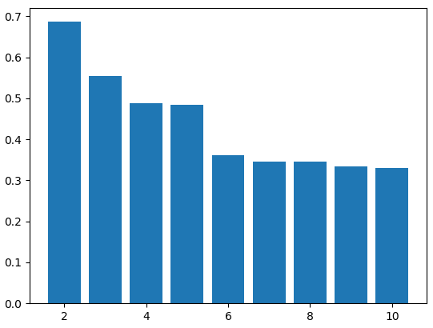
K從2到10的效能

Slide 37
自行練習

Slide 38
Wine Dataset
[1.207e+01, 2.160e+00, 2.170e+00, 2.100e+01, 8.500e+01, 2.600e+00, 2.650e+00, 3.700e-01,
1.350e+00, 2.760e+00, 8.600e-01, 3.280e+00, 3.780e+02]
(1) Alcohol → 1.207e+01 (3) Ash → 2.170e+00 (5) Magnesium → 8.500e+01 (7) Flavanoids → 2.650e+00 (9) Proanthocyanins → 1.350e+00 (11)Hue → 8.600e-01 (13)Proline → 3.780e+02
(2) Malic acid → 2.160e+00 (4) Alcalinity of ash → 2.100e+01 (6) Total phenols → 2.600e+00 (8) Nonflavanoid phenols → 3.700e-01 (10)Color intensity → 2.760e+00 (12)OD280/OD315 of diluted wines → 3.280e+00

Slide 39
Thank you

